Slide 1


螺丝定位视觉方案（3D）
►
VISION PLAN

Slide 2
目录：
一．项目描述
二．项目验证
三．配置清单
四．逻辑流程
五. 评估结果&注意事项
六．售后服务说明

Slide 3

一．
项目描述
●产品名称：螺丝
●产品材质：1
●产品颜色：1
●产品表面状态：无
●来料方式：1
●产品尺寸(mm × mm × mm)：10*10*50
●定位精度要求(视觉)：1
●检测时产品运动速度(m/s)：1
●搜索范围(mm × mm × mm)：200.0 * 200.0 * 100.0
●工作节拍(pcs/min)：20
●工作距离(mm)：500
方案布局图

Slide 4

二．
项目验证
参数名称 | 参数值
3D线扫相机型号 | OPT-LPB400
3D线扫相机类型 | 3D线扫相机
X方向视野宽度 | 220mm
Z轴重复精度 | 5μm
采集时间 | 0.83s
行频 | 2.5-8kHz
Z(工作距离) = 500mm, X视野大小 = 220mm, Z向视野大小 = 200mm
视野图

Slide 5

二．
项目验证
检测流程示意
检测流程

Slide 6

三．
配置清单
系统构成

Slide 7
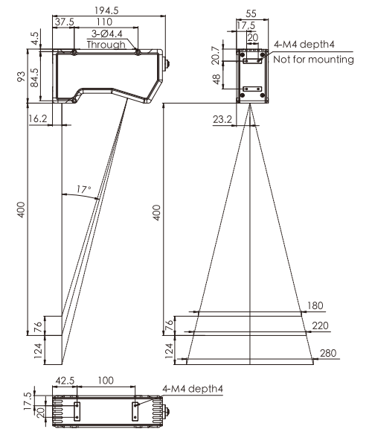
三．
配置清单
尺寸图
相机尺寸图

Slide 8
三．
配置清单
序号 | 名称 | 型号 | 单位 | 数量 | 厂家
1 | 3D线扫相机 | OPT-LPB400 | 台 | 1 | 奥普特/OPT
2 | 工控机 | - | 台 | 1 | -
3 | 显示器 | - | 台 | 1 | -
4 | 软件 | MechMSR | 套 | 1 | 梅卡曼德/MechMind

Slide 9
四．
逻辑流程
MechMSR(梅卡曼德/MechMind):
逻辑流程
├── 图像采集
│ └── 3D线激光轮廓测量仪（单台模式）
│ ├── 设置相机模式为单台
│ ├── 连接真实轮廓测量仪（IP地址自动填充）
│ ├── 选择已标定的参数组（确保与标定结果一致）
│ └── 开启数据采集状态（软触发模式）
│
├── 预处理
│ ├── 表面点过滤（通过法向）
│ │ ├── 勾选使用特征区域（框选螺丝主体区域）
│ │ ├── 法向量最大角度设置为60°（过滤倾斜噪点）
│ │ └── 噪声去除等级设为中度（平衡精度与速度）
│ │
│ └── 表面噪点去除
│ ├── 使用深度图（未勾选强度图）
│ ├── 深度差阈值设为0.5mm（根据螺丝表面粗糙度调整）
│ └── 邻域类型选择八邻域（提高去噪全面性）
│
├── 螺丝关键尺寸测量
│ ├── 提取表面轮廓线
│ │ ├── 轮廓线提取方式设为特征区域（框选螺丝轴向截面）
│ │ └── 勾选平均轮廓线（平滑数据波动）
│ │
│ ├── 轮廓拟合线（测量长度）
│ │ ├── 特征区域模式设为合并模式（使用同一区域拟合）
│ │ ├── 拟合方法选择鲁棒（提高抗噪能力）
│ │ └── 设置离群点百分比为30%（排除异常点）
│ │

Slide 10
四．
逻辑流程
│ ├── 轮廓线拟合圆（测量直径）
│ │ ├── 特征区域模式设为合并模式（框选螺丝头部圆形区域）
│ │ ├── 拟合方法选择RANSAC（适应潜在离群点）
│ │ └── 容差设为0.1mm（确保圆拟合精度）
│ │
│ └── 测量轮廓线高度（检查螺丝头高度）
│ ├── 特征区域设为螺丝头部区域
│ └── 高度测量方式选择基准点（设定Z=0基准线）
│
├── 结果处理
│ ├── 设置测量项合格范围
│ │ ├── 螺丝长度：最小值49.5mm，最大值50.5mm
│ │ ├── 螺丝直径：最小值9.8mm，最大值10.2mm
│ │ └── 螺丝头高度：最小值4.9mm，最大值5.1mm
│ │
│ └── 质量判定规则
│ └── 综合所有测量项结果，任一NG则整体判定为NG
│
└── 通信处理（可选）
└── 配置TCP ASCII通信
├── 设置目标IP和端口（与PLC对接）
└── 定义输出格式：0（OK）/1（NG）+ 测量值（长度、直径、高度）

Slide 11
五．
评估结果&注意事项
05 评估结果 & 注意事项
现场环境
相机安装
物料一致性
风险点：环境振动或温湿度波动可能影响3D相机精度
解决方案：安装防震支架并配置恒温恒湿设备
风险点：相机安装角度偏差导致Z轴重复精度下降
解决方案：采用高精度机械调平支架并二次标定
风险点：螺丝表面反光或颜色差异造成轮廓识别异常
解决方案：预处理阶段增加表面哑光涂层工艺

Slide 12
六．售后服务说明
该设备上线后使用初期，我们会派专人进行全程跟踪：
处理解决可能发生的设备异常；
对现场人员进行培训指导。
设备交付后：售后服务一年。
若客户提出设备升级需求，我们会及时为您提供升级新方案。
联系我们：
邮箱：image@ytzrtx.com
电话：0535-2162897
地址：烟台致瑞图像技术有限公司

Slide 13
THANKS

